Slide 1
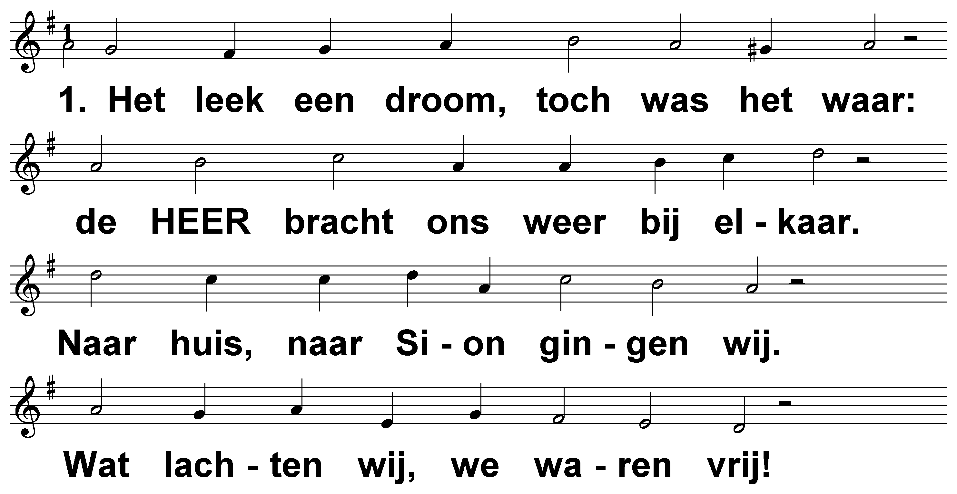
Psalm 126 (DNP) t. J.P. Kuijper; m. Genève 1551

Slide 2
Psalm 126 (DNP) t. J.P. Kuijper; m. Genève 1551

Slide 3
Psalm 126 (DNP) t. J.P. Kuijper; m. Genève 1551

Slide 4
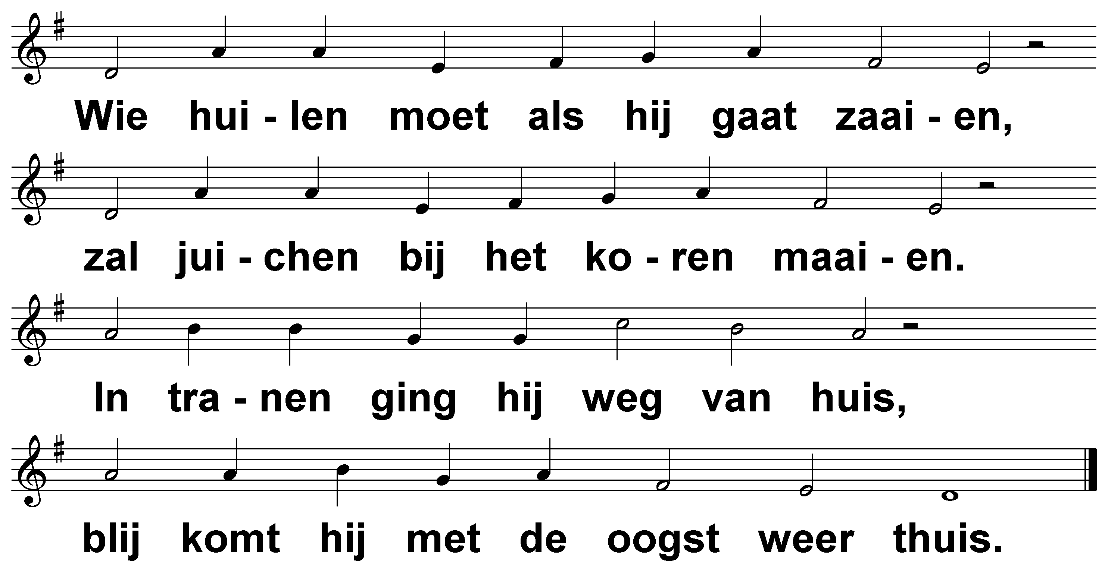
Psalm 126 (DNP) t. J.P. Kuijper; m. Genève 1551

